Slide 1
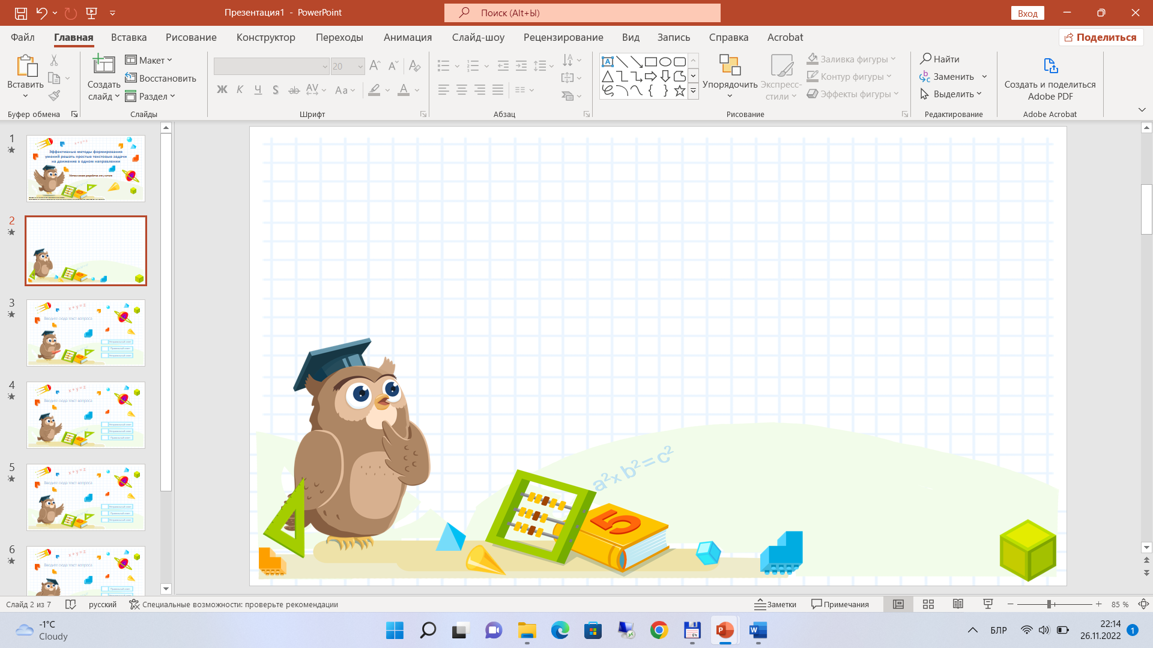




Использование приёма сравнения при решении двух видов задач: простой и составной:
1) две простые: первая — на нахождение разности; вторая — на нахождение суммы;
2) составная, состоящая из двух простых: первая — на нахождение разности; вторая — на нахождение суммы
Методическая разработка для учителя
Задание 2
Е. С. Шилова, кандидат педагогических наук, доцент

Slide 2

Повторите!
Чем составная задача отличается от простой?
Составную задачу нельзя решить сразу,
а простую — можно.
Составная задача решается в два действия,
а простая — в одно действие.
Задание:
прочитайте и расскажите друг другу основное отличие составной задачи от простой.
2

Slide 3
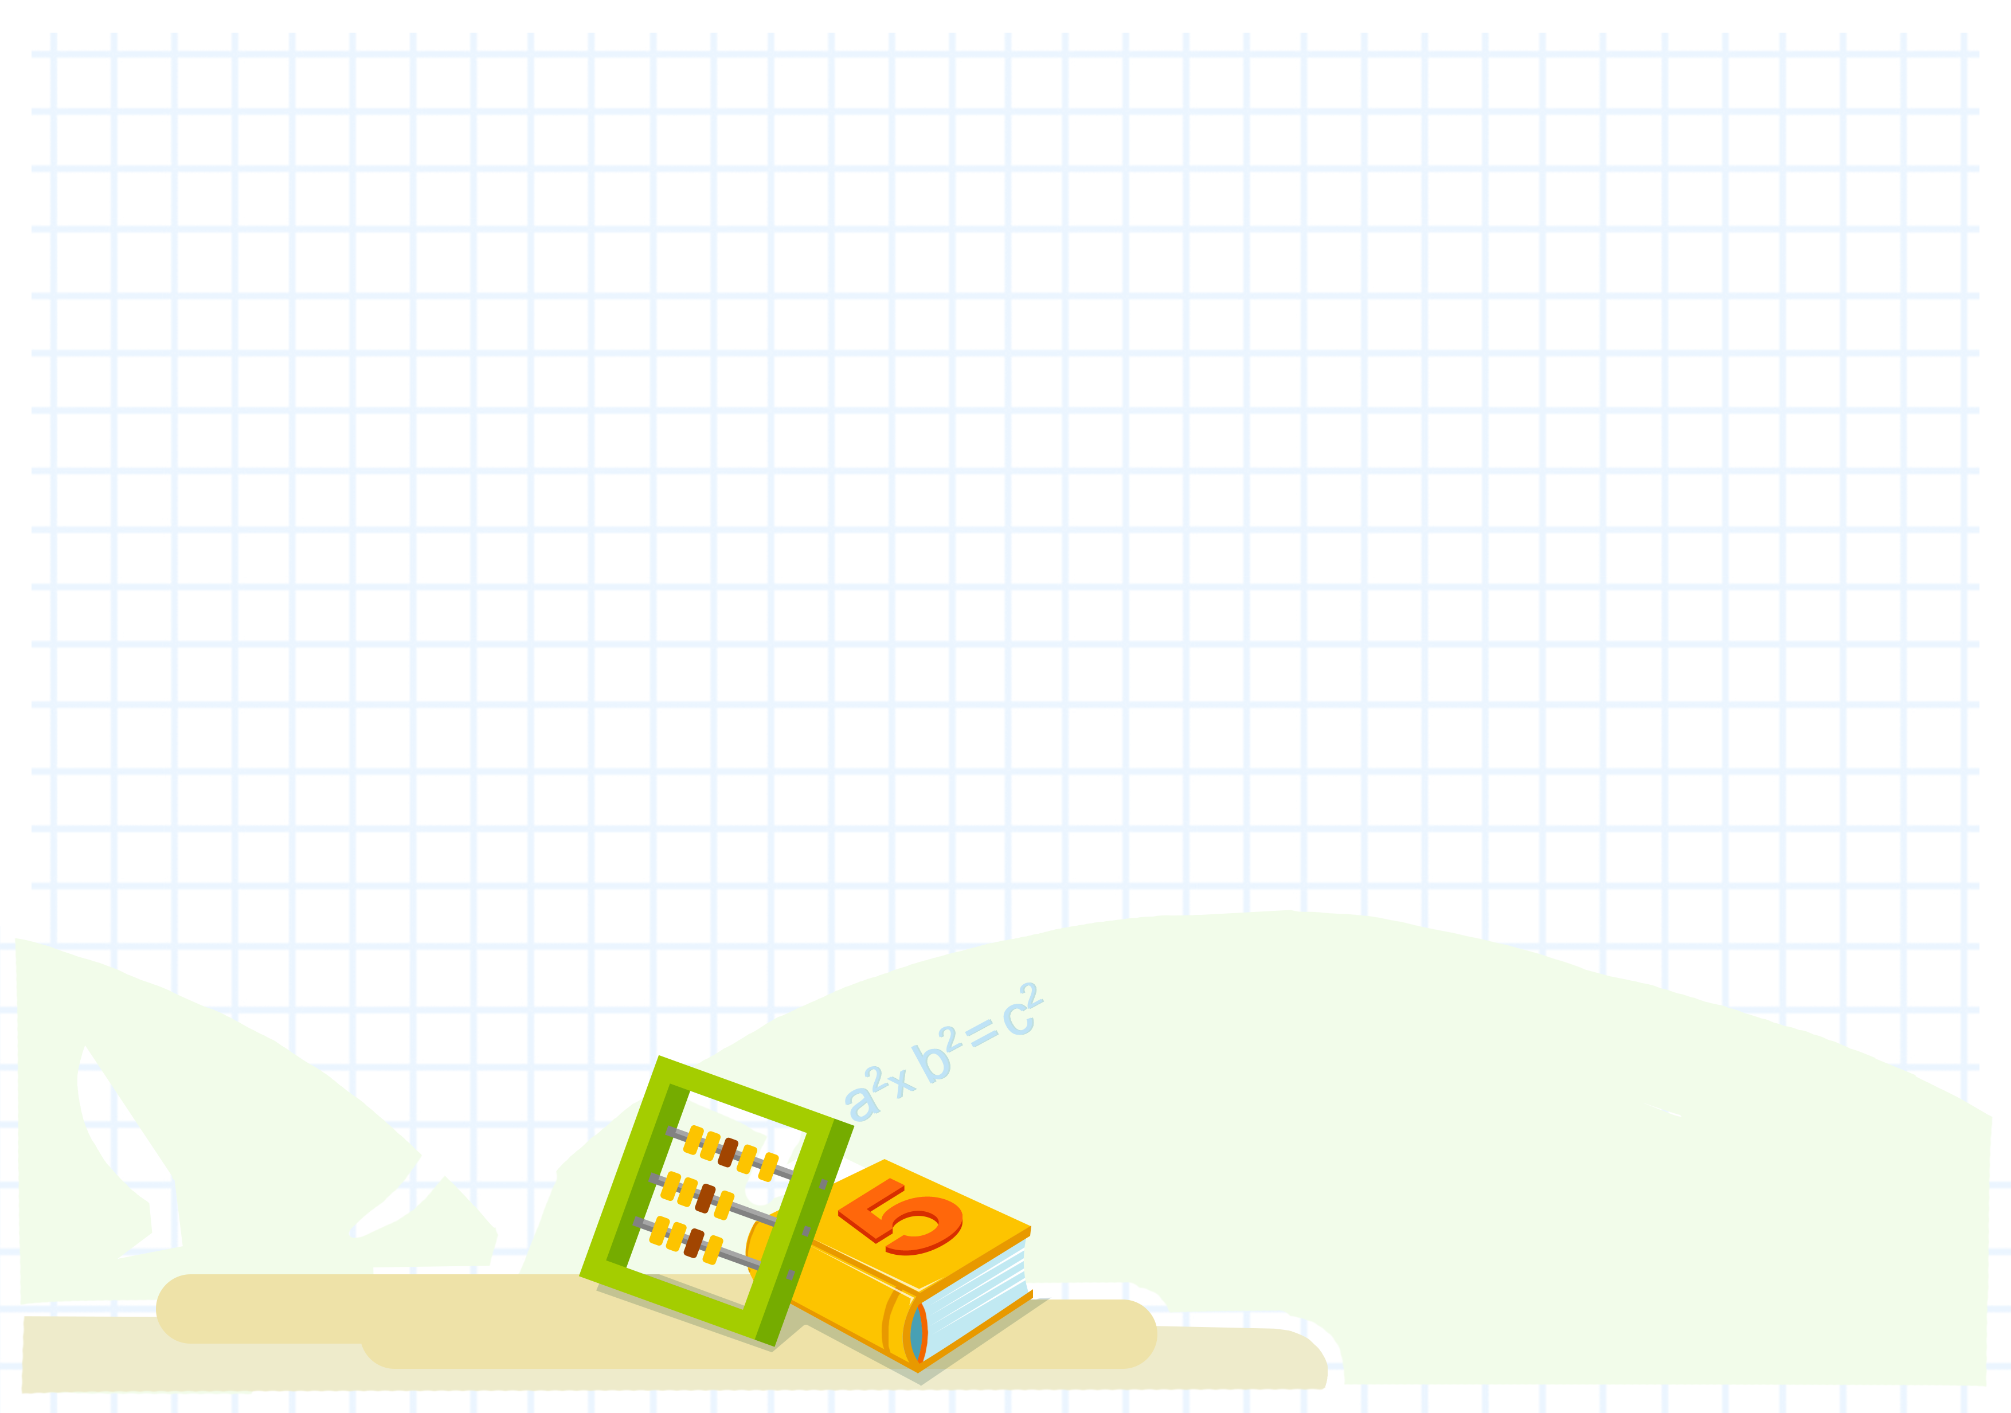



Составьте краткие записи и решите задачи.
Вариант 1
Задача 1
В автобусе было 30 пассажиров, на остановке вышло 12 пассажиров. Сколько пассажиров осталось в автобусе?
Задача 2
Когда в автобусе осталось 18 пассажиров, в него вошло 20 пассажиров. Сколько пассажиров стало в автобусе?
Вариант 2
Задача 3
В автобусе было 30 пассажиров, на остановке вышло 12 пассажиров
и вошло 20 пассажиров. Сколько пассажиров стало в автобусе?
Задание:
запишите в тетради.
3

Slide 4
Вариант 1
Задача 1
В автобусе было 30 пассажиров, на остановке вышло
12 пассажиров. Сколько пассажиров осталось в автобусе?
Было — 30 пассажиров.
Вышло — 12 пассажиров.
Осталось — ? пассажиров.
30 – 12 = 18 (п.)
Ответ: осталось 18 пассажиров.
Задание:
вместе проверьте правильность составления краткой записи и решения задачи 1.
Как называется эта задача?
4

Slide 5
Вариант 1
Задача 2
Когда в автобусе осталось 18 пассажиров, в него вошло
20 пассажиров. Сколько пассажиров стало в автобусе?
Осталось — 18 пассажиров.
Вошло — 20 пассажиров.
Стало — ? пассажиров.
18 + 20 = 38 (п.)
Ответ: стало 38 пассажиров.
Задание:
вместе проверьте правильность составления краткой записи и решения задачи 2.
Как называется эта задача?
Почему задачи 1 и 2 называются простыми?
5

Slide 6
Вариант 2
Задача 3
В автобусе было 30 пассажиров, на остановке вышло
12 пассажиров и вошло 20 пассажиров. Сколько пассажиров стало
в автобусе?
Было — 30 пассажиров.
Вышло — 12 пассажиров и вошло 20 пассажиров.
Стало — ? пассажиров.
1) 30 - 12 = 18 (п.)
2) 18 + 20 = 38 (п.)
Ответ: стало 38 пассажиров.
Задание:
вместе проверьте правильность составления краткой записи и решения задачи 3.
Как называется эта задача?
Почему эта задача называется составной?
6

Slide 7
Задача 1 Задача 2 Задача 3
30 – 12 = 18 (п.) 18 + 20 = 38 (п.) 1) 30 – 12 = 18 (п.)
Ответ: осталось 18 пассажиров. Ответ: стало 38 пассажиров. 2) 18 + 20 = 38 (п.)
Ответ: стало 38 пассажиров.
Задание:
сравните решения трёх задач:
чем они похожи и чем отличаются?
Как называются эти задачи?
7

Slide 8




Физкультминутка
flomaster.club
8

Slide 9
Подведение итогов выполнения задания
Запомните!
Составную задачу нельзя решить сразу,
а простую — можно.
Составная задача решается в два действия,
а простая — в одно действие.
Задание:
проверьте у себя знание основного отличия составной задачи от простой.
9

Slide 10
Подведение итогов выполнения задания
Продолжите!
Составную задачу нельзя …,
а простую — ….
Составная задача решается …,
а простая — ….
Задание:
проверьте друг у друга знание основного отличия
составной задачи от простой.
10

Slide 11

РЕФЛЕКСИЯ
Возникали ли у вас трудности при составлении краткой записи и решении задач?
Понравилось ли вам вместе проверять правильность составления краткой записи
и решения задач?
Что необходимо сделать, чтобы устранить все затруднения, которые возникали при составлении краткой записи и решении задач?
11

